Slide 1
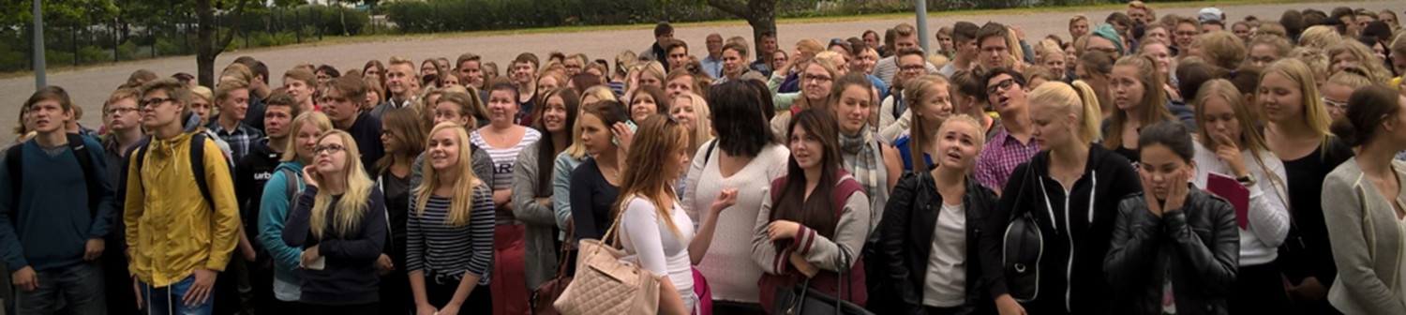
Forssan yhteislyseo

Slide 2
Lyseo perustettiin v. 1899
Maailma oli silloin erilainen.
Suomi kuului Venäjään.
Ei ollut valtateitä.

Slide 3
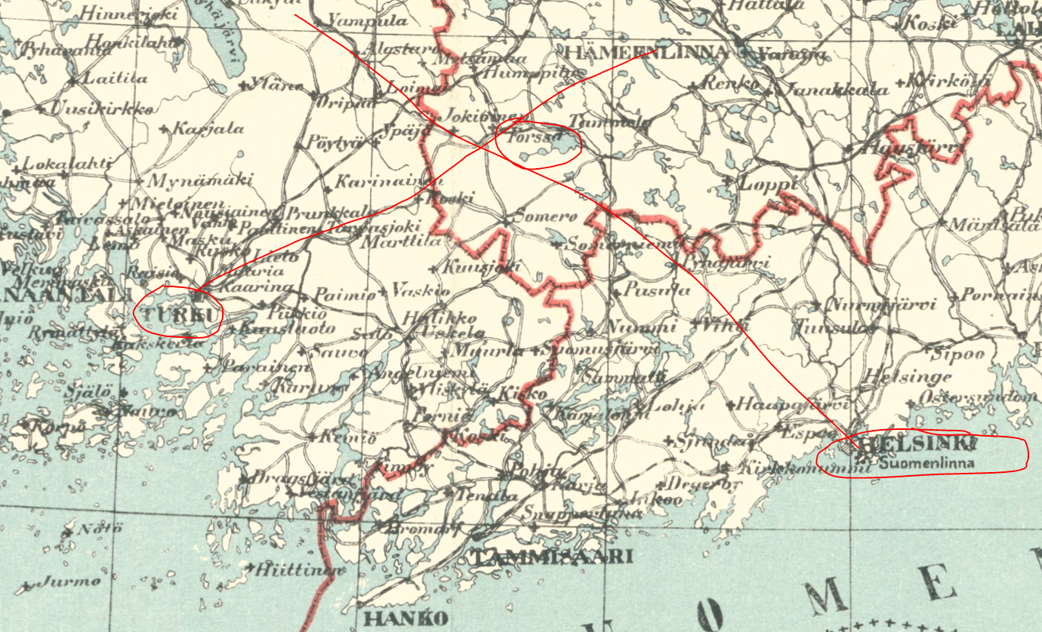

Slide 4
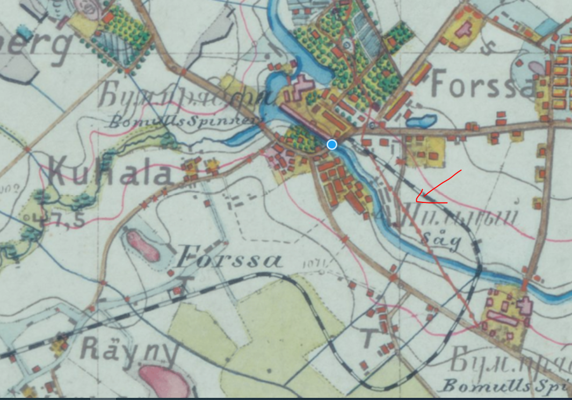

Slide 5
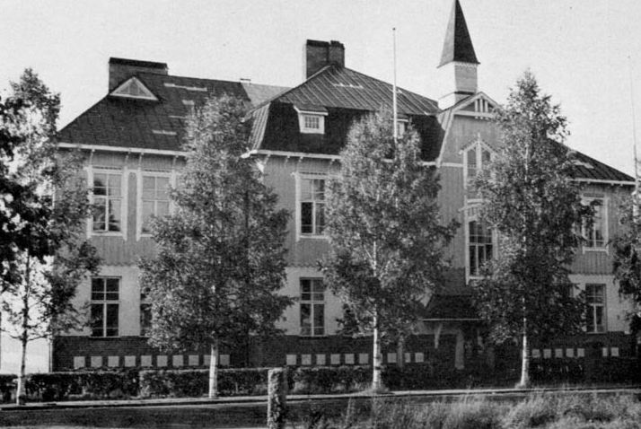
Miksi lyseo perustettiin v. 1899?
Asukkaat antoivat materiaalin ja tekivät rakennukset.
Koulutus tuo vaurautta!

Slide 6
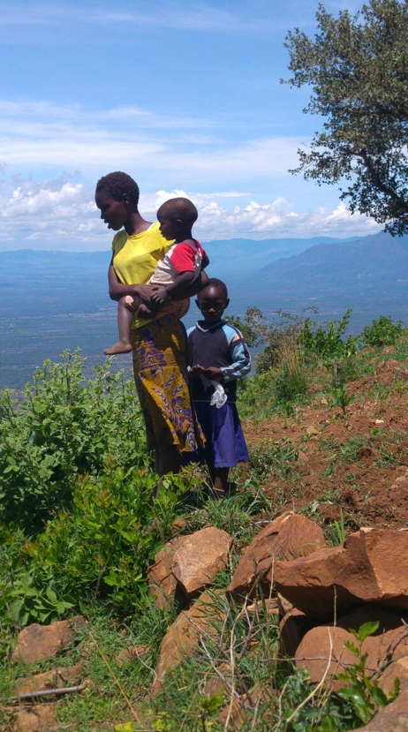
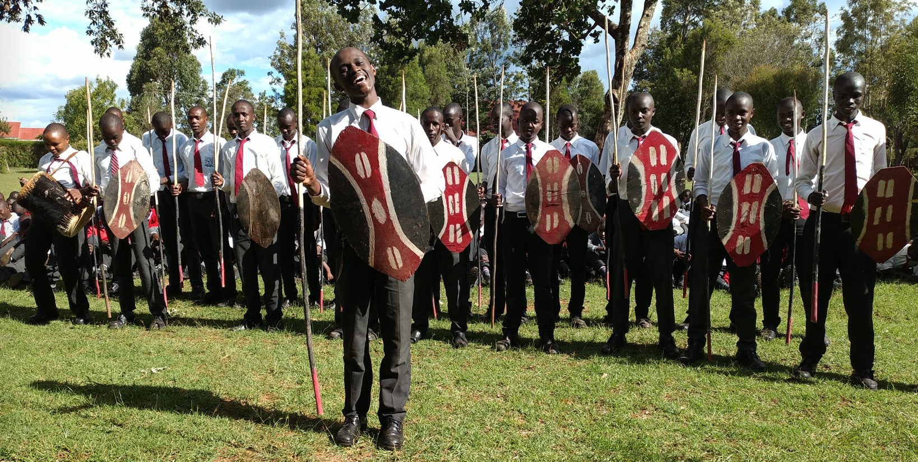
Miksi kenialaiset kouluun?

Slide 7
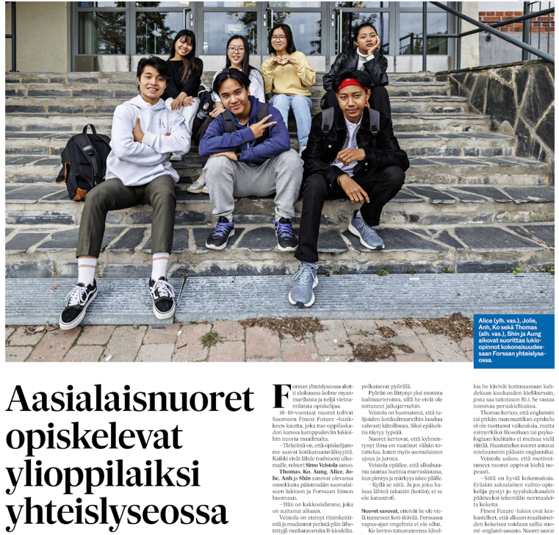

Slide 8
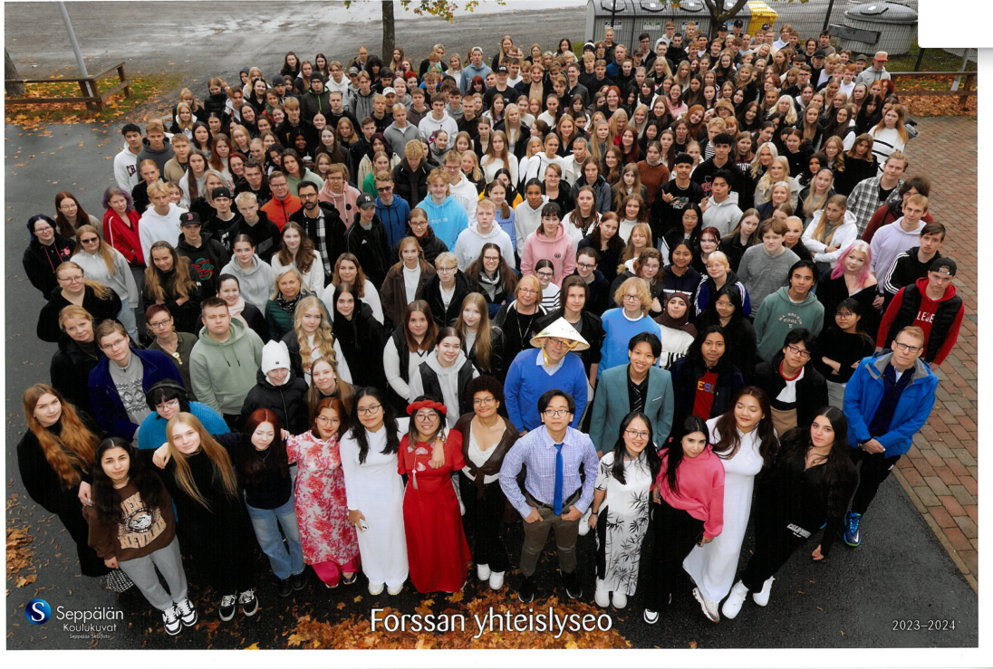

Slide 9
Miksi koulutus?
Jotakin hyvää
  Yhteiskunnalle
  Nuorelle

Slide 10
Miksi lukio?
Valkolakki kantaa koko elämän!

Slide 11
Lyseo
Jokaisella omannäköinen lukio!

Slide 12
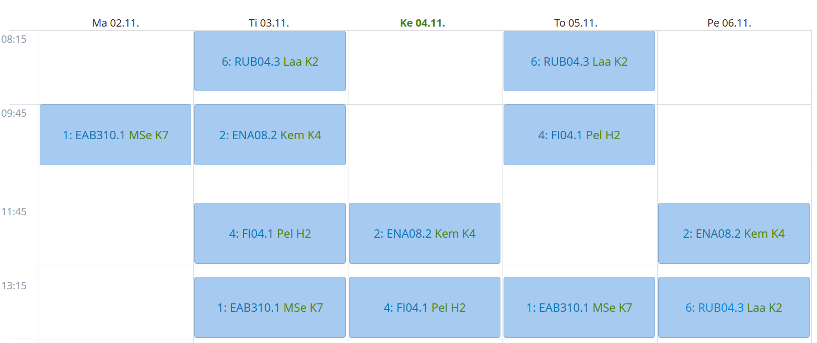

Slide 13
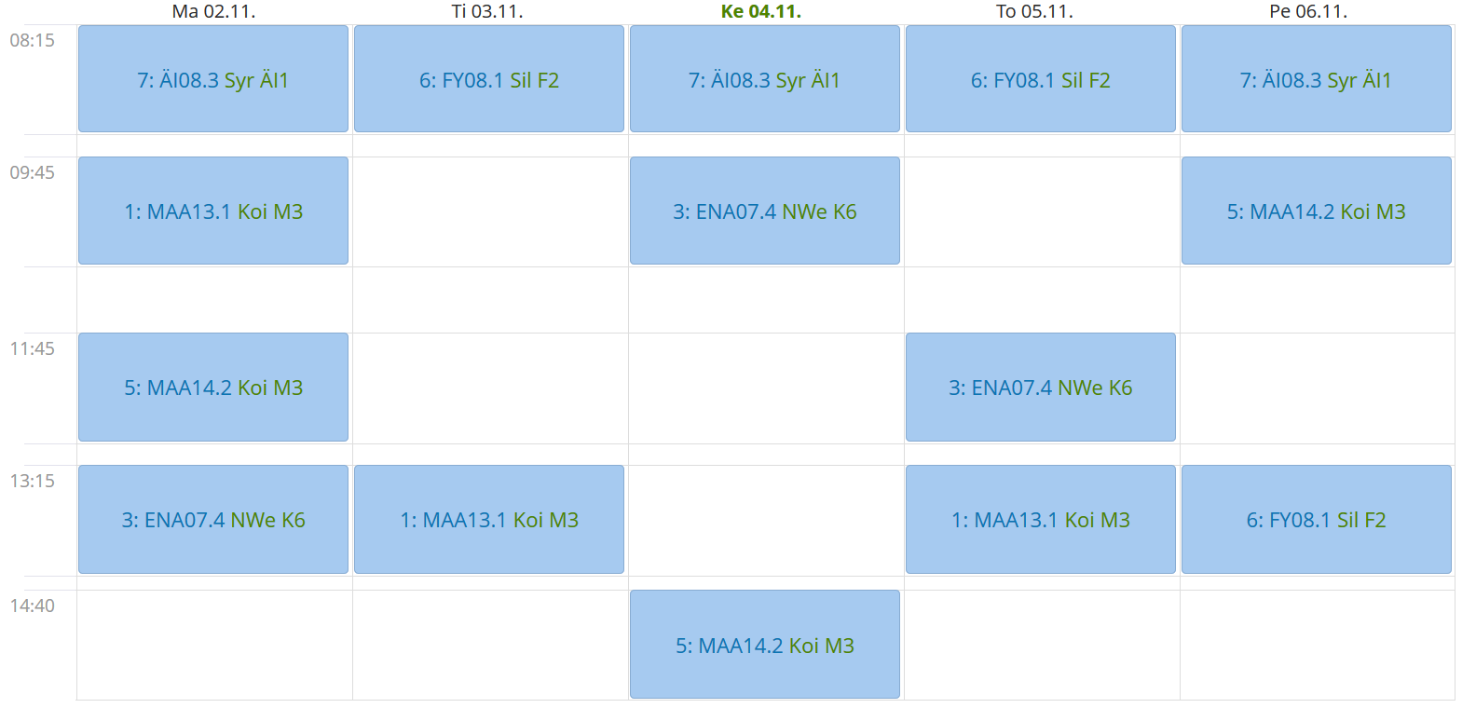

Slide 14
Lyseo
Jokaisella omannäköinen lukio!
Kuvataide- ja muotoilulinja
Urheiluakatemia
Oppiaineiden syventävät opintojaksot
Erasmus-vaihdot
Oppilaskuntatoiminta
Tutortoiminta…

Slide 15
Opintoja muualtakin
Kuvataidekoulu
Musiikkiopisto
Wahren-opisto:
  Esim. 23-24
    Keramiikan perusteet
    Improa lauantaisin
    Vaateompelun perusteet
    Kudontaa kangaspuilla
    Korean kieli
    Paljon kaikkea!

Slide 16
Milloin lyseoon?
Motivaatio opiskella & eteenpäin
Seiskan keskiarvo
Lukiota ei kannata pelätä

Slide 17
Tiedottaminen
www.forssanyhteislyseo.fi
Wilma
Instagram
FB
Tiktok!
Rehtori Simo Veistola

Slide 18
Mitä tänään?
Millainen lukio on?
Aisti, hae tunnelmaa!
Olisiko minulle hyvä oppilaitos?

Slide 19
Kysymys 1.
Mitä odotat tältä tutustumispäivältä?

